Slide 1
Psihološki efekti kovida
Projekat u okviru kursa Istraživanje podataka 1
autor: Jelisaveta Gavrilović 188/2020
profesor: Nenad Mitić
asistent: Marija Erić
Matematički fakultet
Septembar 2023.

Slide 2
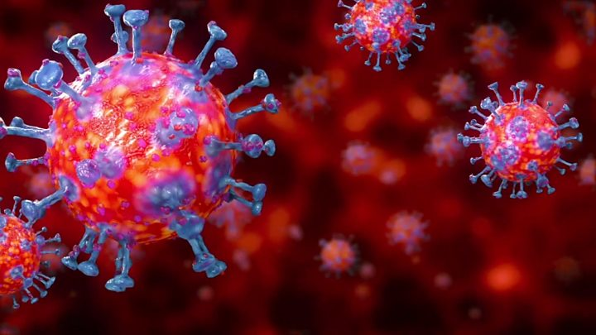
Uvod
Koronavirusna bolest 2019 (engl. Coronavirus disease 2019), prepoznatljiva pod skraćenicom kovid 19 ili COVID-19, zarazna je bolest uzrokovana teškim akutnim respiratornim sindromom virus korona 2 (SARS-CoV-2). Bolest se od 2019. proširila na ceo svet što je dovelo do pandemije virusa korona 2019/20.
Pandemija je ostavila snažan pečat na svakodnevni život ljudi već više od dve godine. Medju mnogim posledicama pandemije nalaze se i psihološke, koje su doprinele masovnim pojavama anksioznosti i depresije.
Cilj ovog projekta je kako su različiti aspekti života, kao što su radne navike i novo radno okruženje, produktivnost, društveni i porodični odnosi, opuštenost,... se promenili i u kojoj meri su se pojedinci prilagodili novim okolnostima, a najviše kako je to uticalo na emocionalnom nivou.

Slide 3
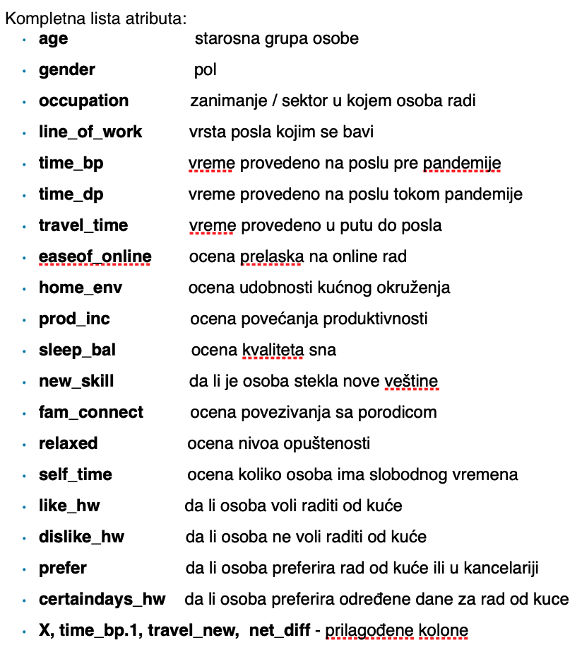
Analiza podataka

Slide 4
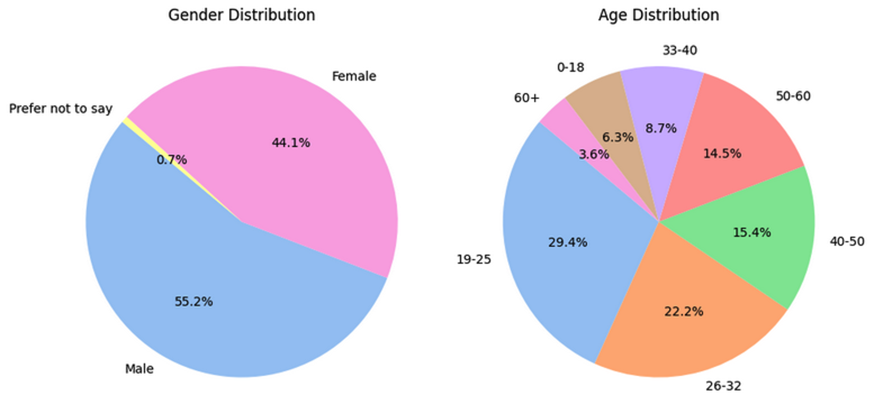
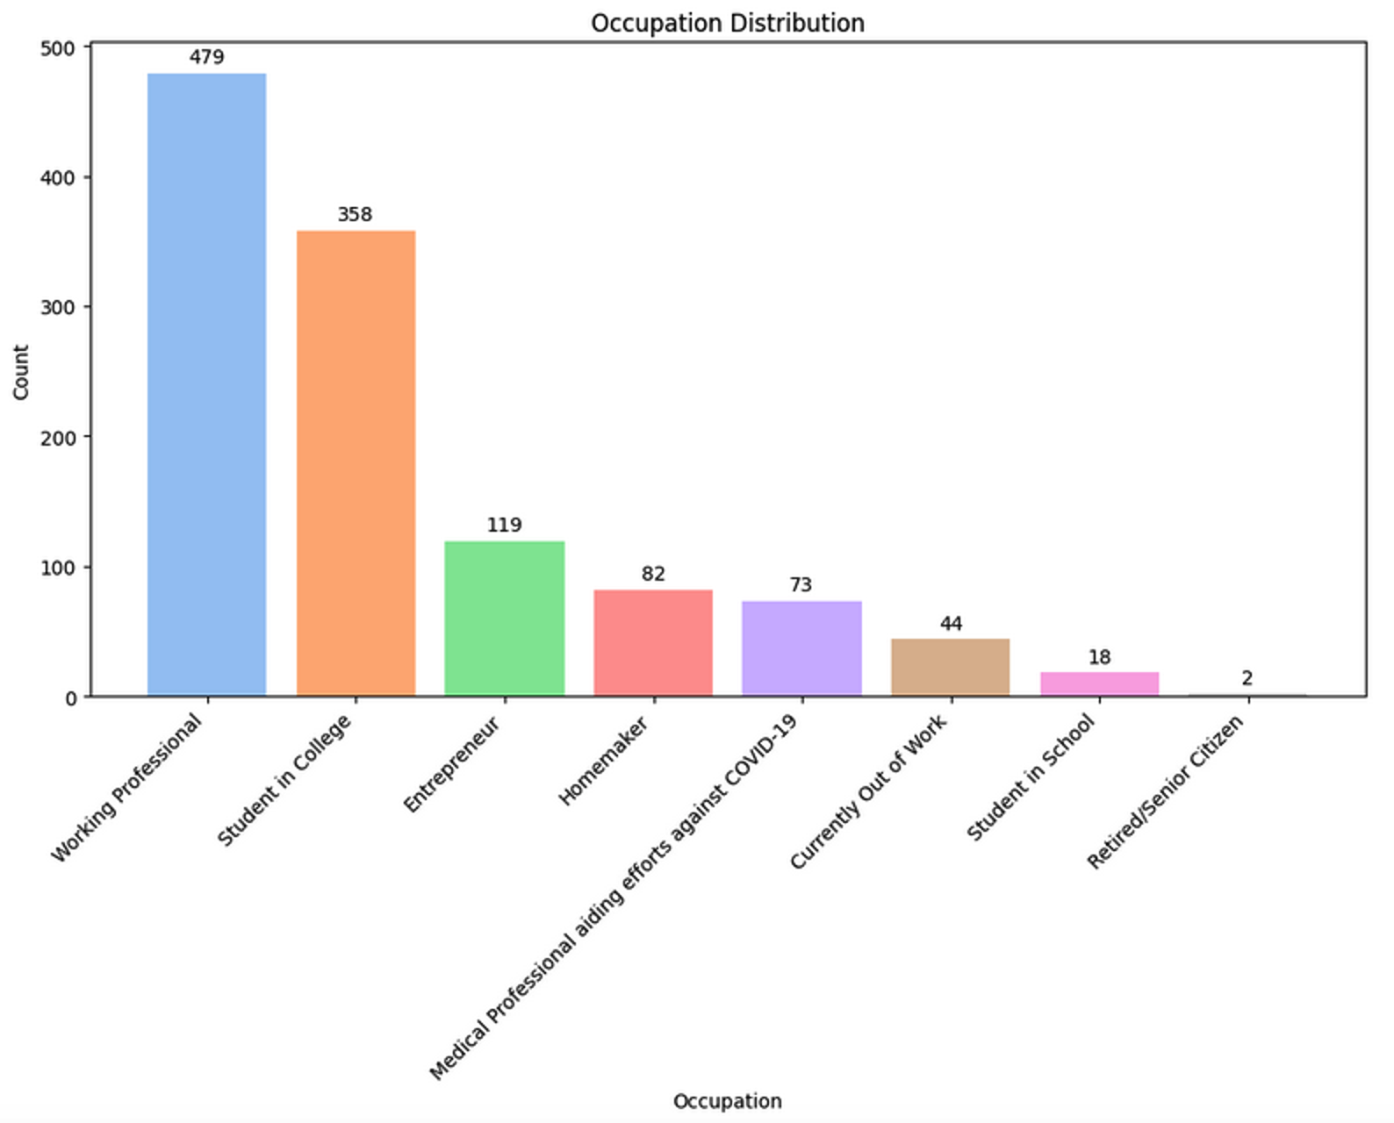

Slide 5
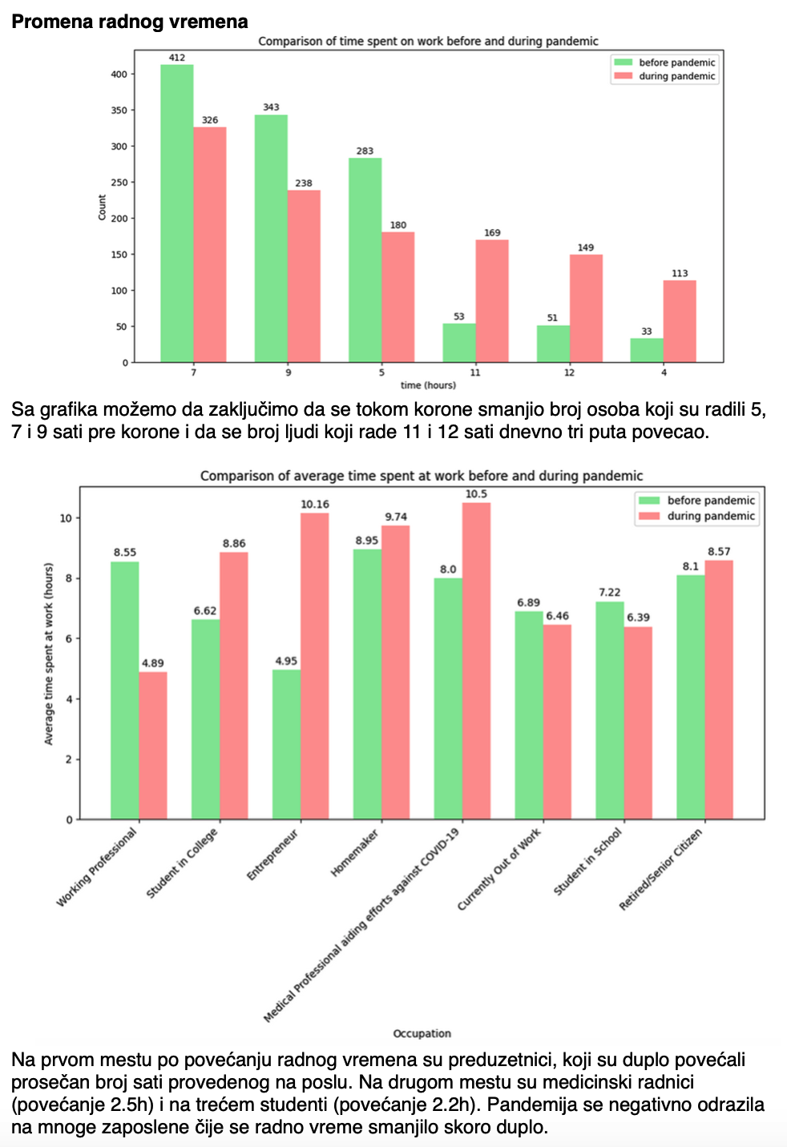
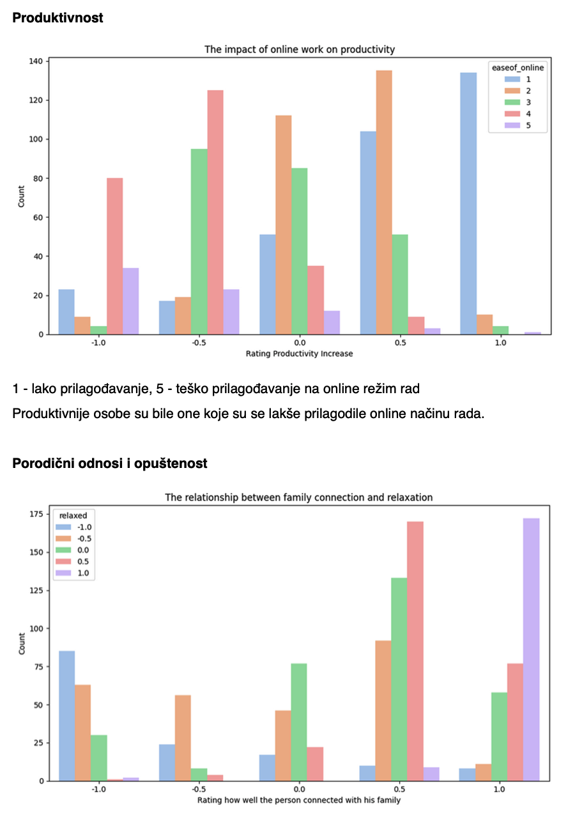

Slide 6
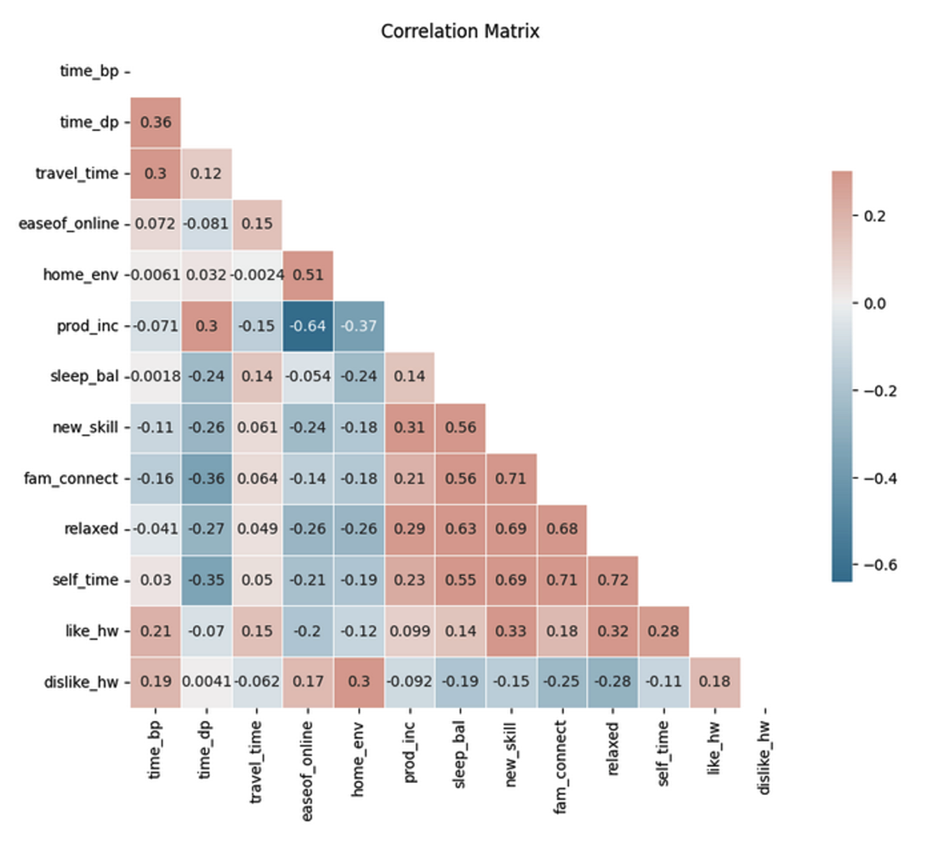
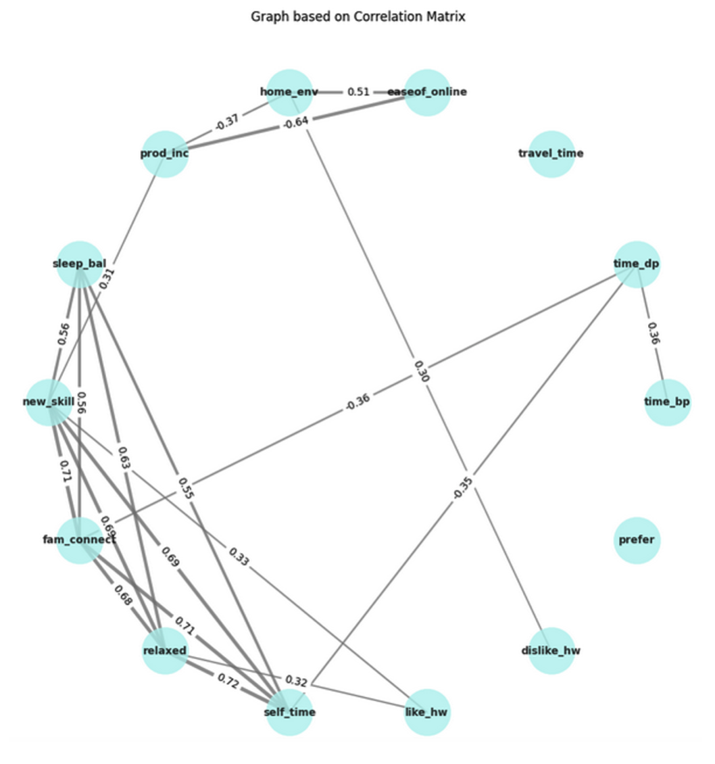

Slide 7

Preprocesiranje podataka
Uklanjanje grešaka
Nedostajuće vrednosti
Kodiranje kategoričkih atributa
Podela na trening i test skup (klasifikacija)
Normalizacija
Čuvanje podataka za dalju upotrebu

Slide 8
Klasifikacija
Cilj istraživanja je razumeti kako su različite promene načina života uticale na psihološko stanje pojedinaca.
Za merenje stepena promene načina života tokom pandemije COVID-19 konstruisana je ciljna promenljiva ‘lifestyle_change’ na osnovu atributa: 'prod_inc', 'sleep_bal', 'new_skill', 'fam_connect', 'relaxed' i 'self_time'. Izbor baš ovih atributa je iz više razloga:
Matrica korelacije: Na osnovu analize matrice korelacije zaključili smo da su ovi atributi imali najviše uticaja na ostale atribute koji se odnose na promenu načina života, što ukazuje na njihov potencijalni značaj.
Direktan uticaj na psihološko stanje: Svaki od odabranih atributa direktno se odnosi na aspekte koji mogu značajno uticati na psihološko stanje pojedinaca. Na primer, produktivnost može biti povezano sa osećajem uspeha, opuštenost često povezujemo sa nivoom stresa, režim spavanja ima duboku vezu sa kvalitetom sna i smanjenjem umora, porodica često ima dosta veliki uticaj na nas same,…
Na osnovu ocena koje opisuju stepen promene konkretnog aspekta, svaku osobu ćemo klasifikovati u jednu od tri kategorije na osnovu srednje vrednosti pojedinačnih ocena:
negativna promena (-1): o < -0.25
neutralna promena (0): -0.25 <= o <= 0.25
pozitivna promena (1): 0 > 0.25
Gde je o srednja ocena

Slide 9
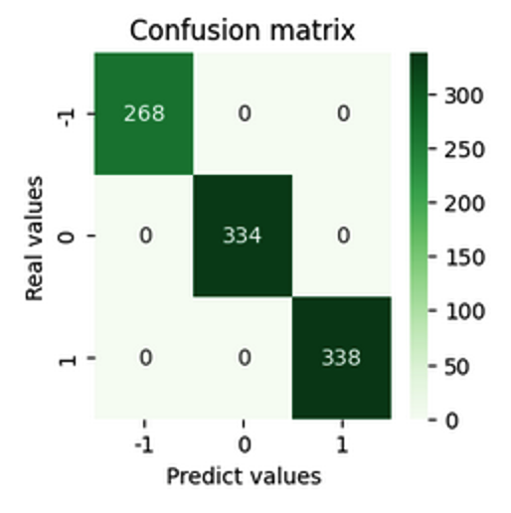
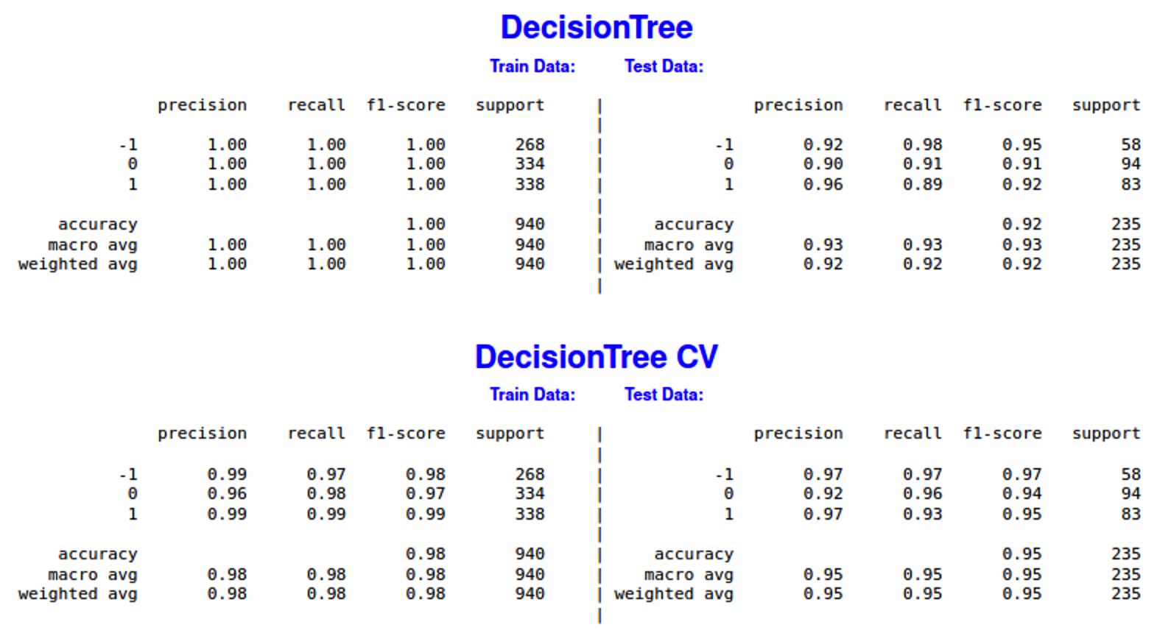
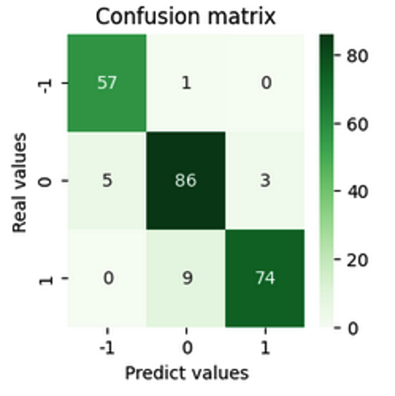
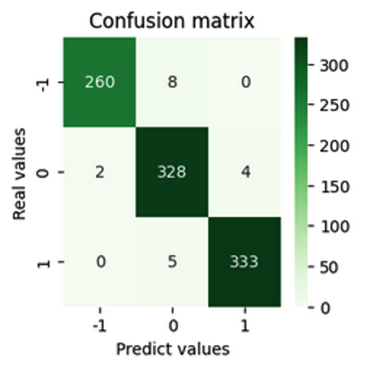

Stablo odlučivanja

Slide 10
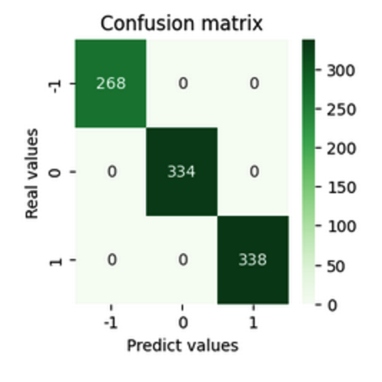
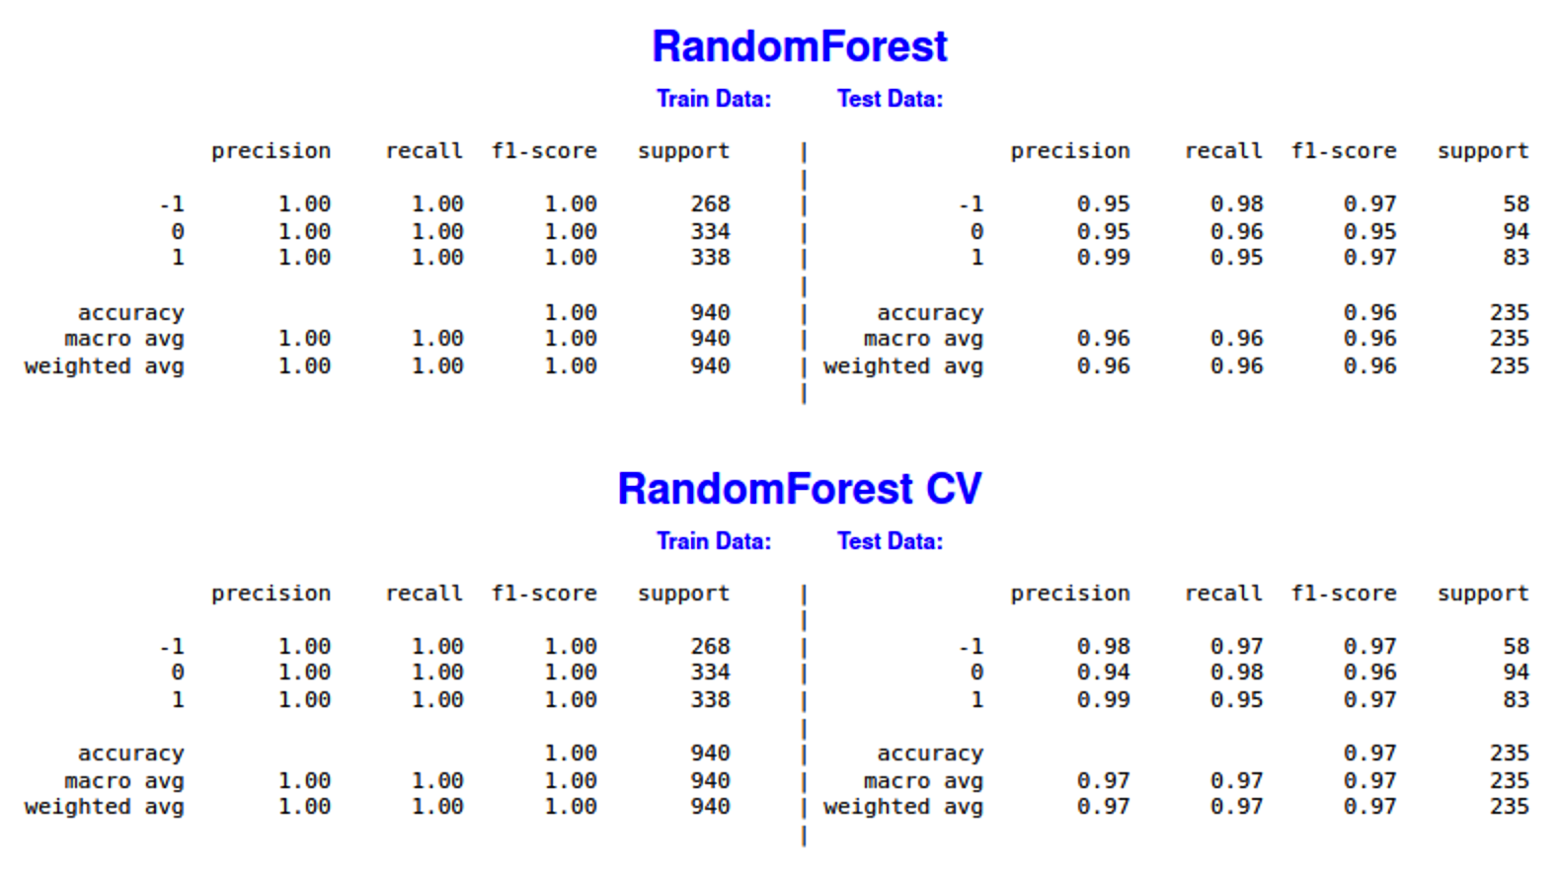
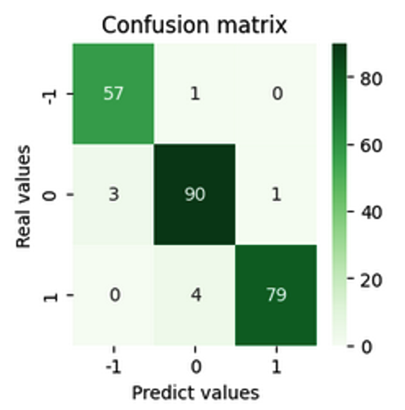

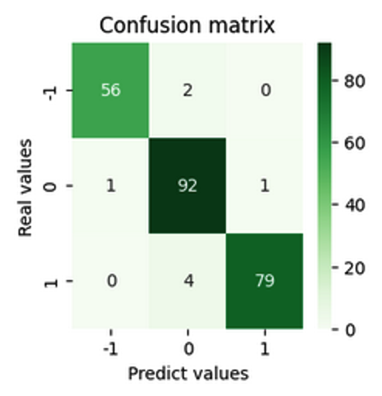
Slučajne šume

Slide 11
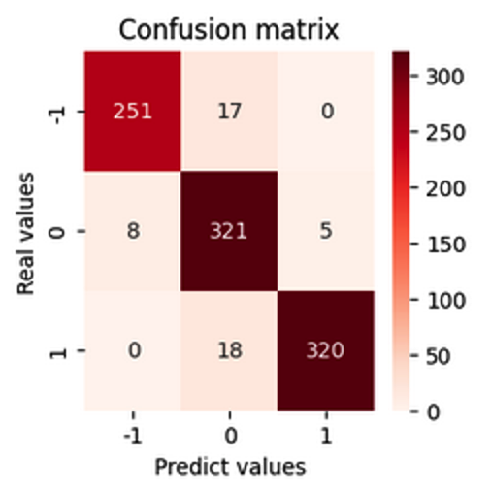
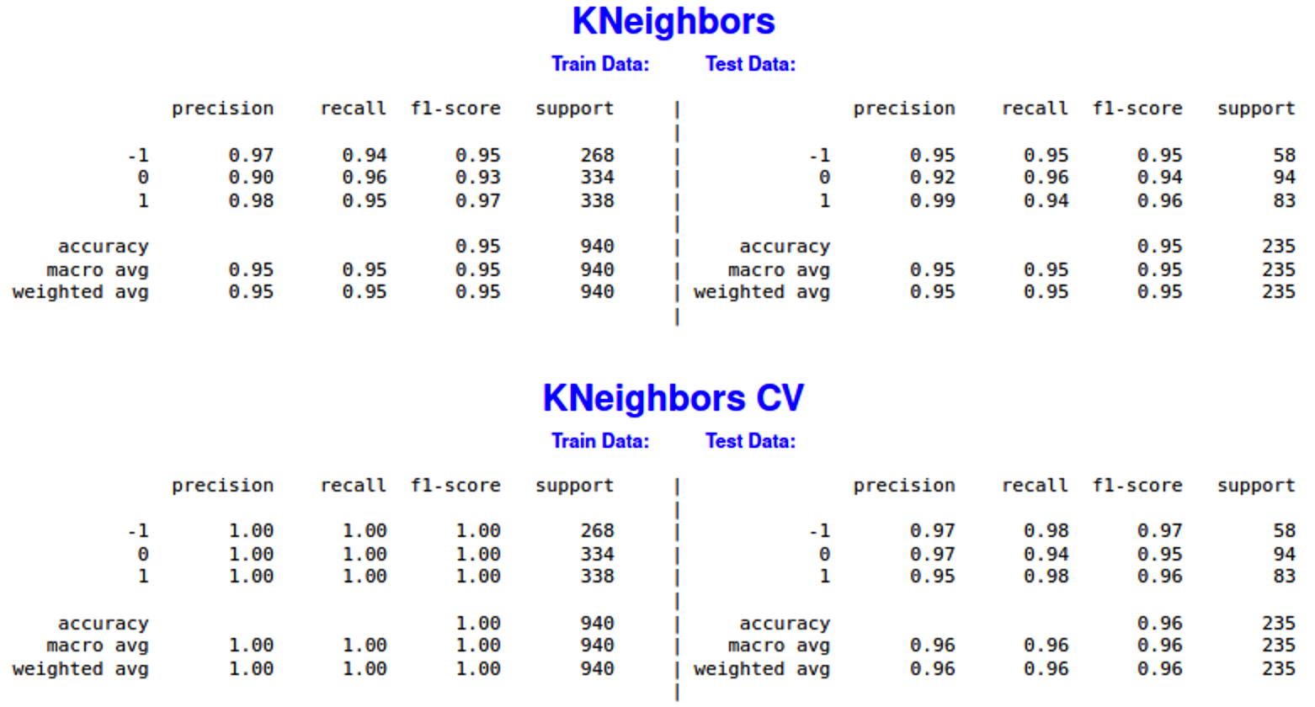
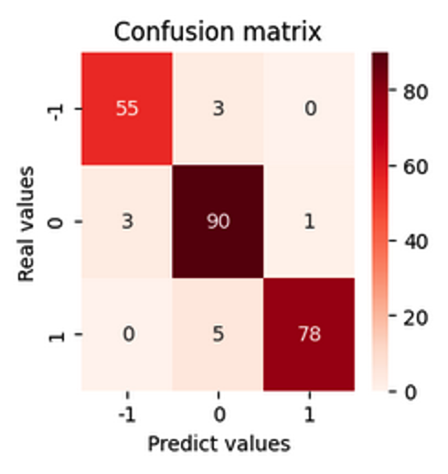
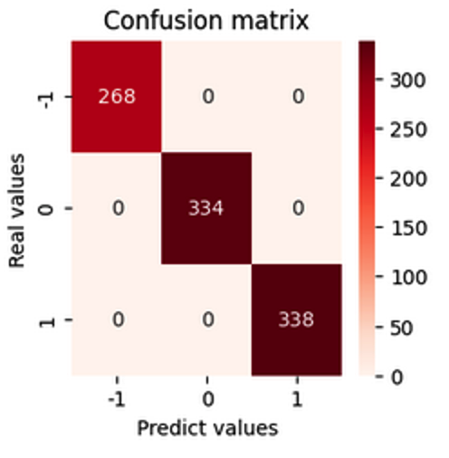
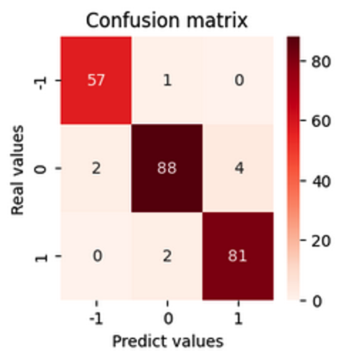
K - najbližih suseda

Slide 12
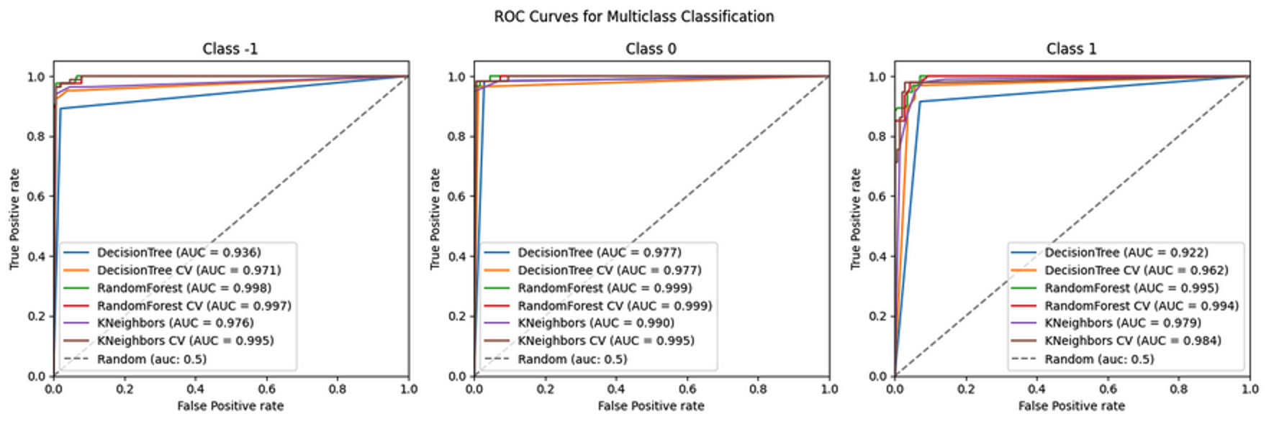
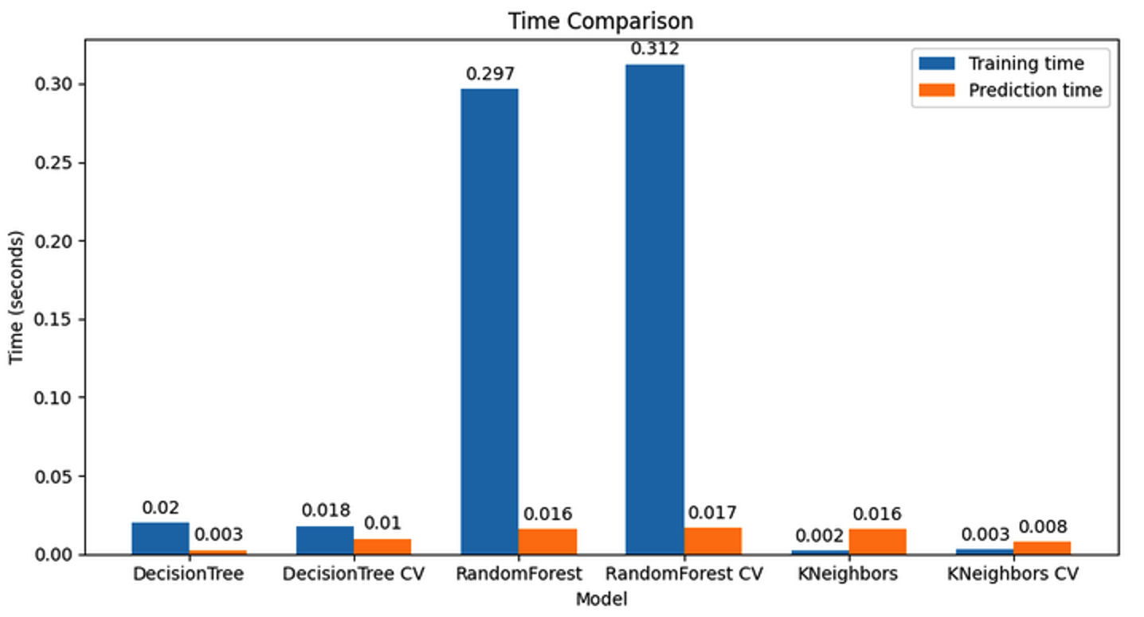
Poređenje modela

Slide 13
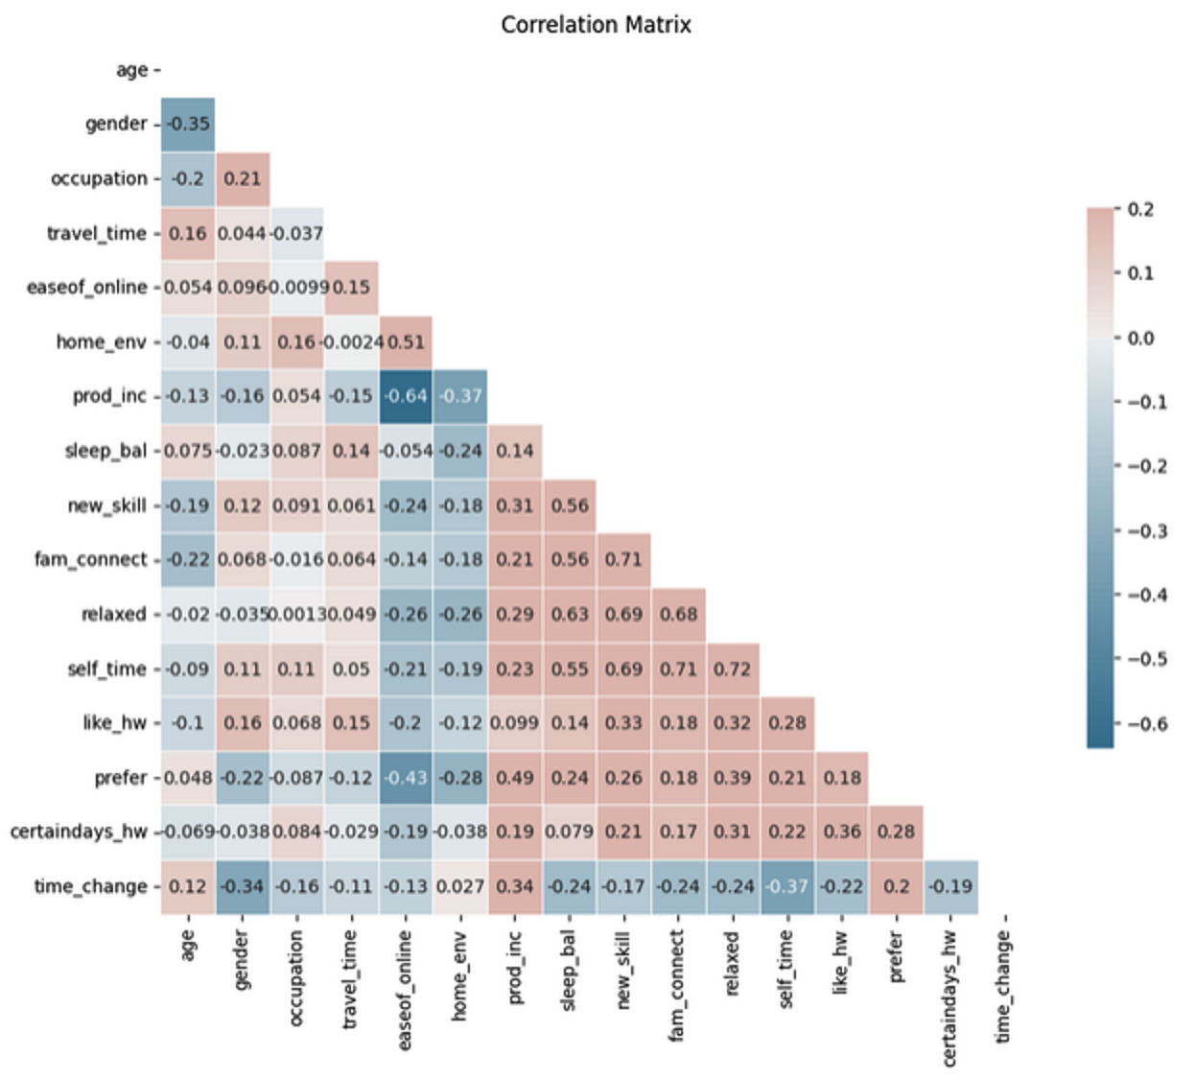
Klasterovanje
Za potrebe klasterovanja izvršićemo još malo sređivanje baze podataka.
Kako bismo jasnije videli kako se promenilo radno vreme pojedinca, napravićemo novi atribut koji će upravo da predstavlja razliku između radnog vremena nakon i pre korone i obrisaćemo pojedinačne kolone.
Obrisaćemo kolonu ‘dislike_hw' jer jasno je da ako neko da visoku ocenu radu od kuće, odnosno ‘like_hw’, da će dati nisku ocenu ‘dislike_hw’ i obrnuto
Iz matrica korelacije primećujemo da atributi 'age', ‘gender' i ‘travel_time' ne utiču previše na ostale atribute, pa ćemo i ove kolone obrisati.
Smanjenje dimenzionalnosti radi poboljšavanja efikasnost procesa klasterovanja, što je rezultovalo bržim izračunavanjima i boljim performansama modela.

Slide 14
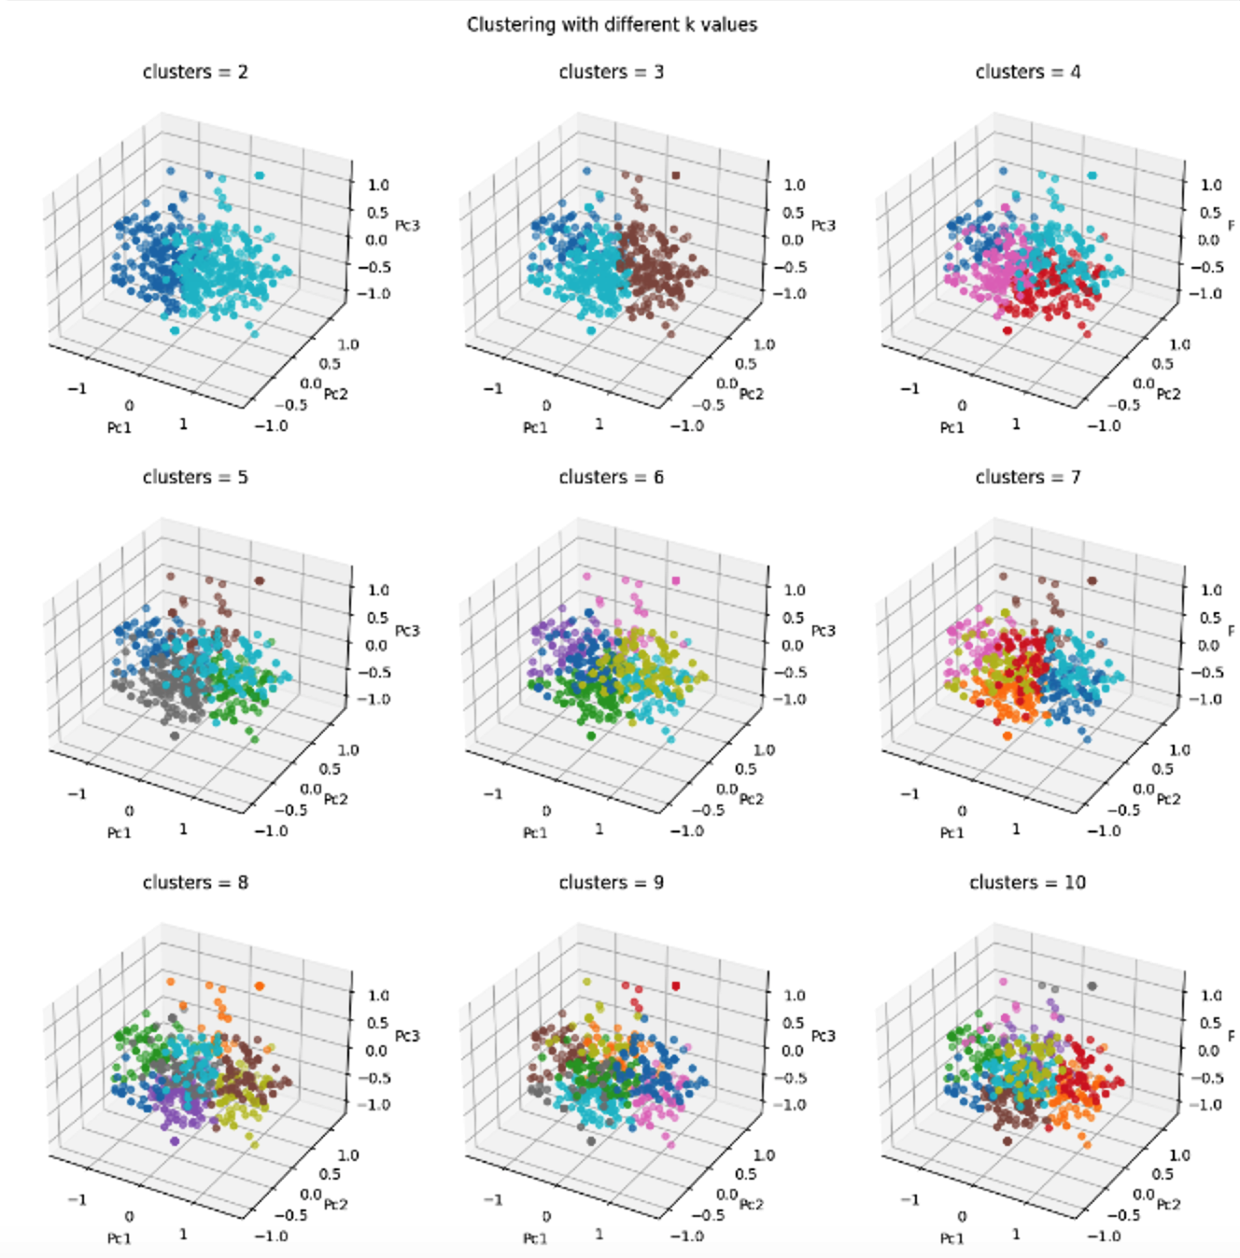
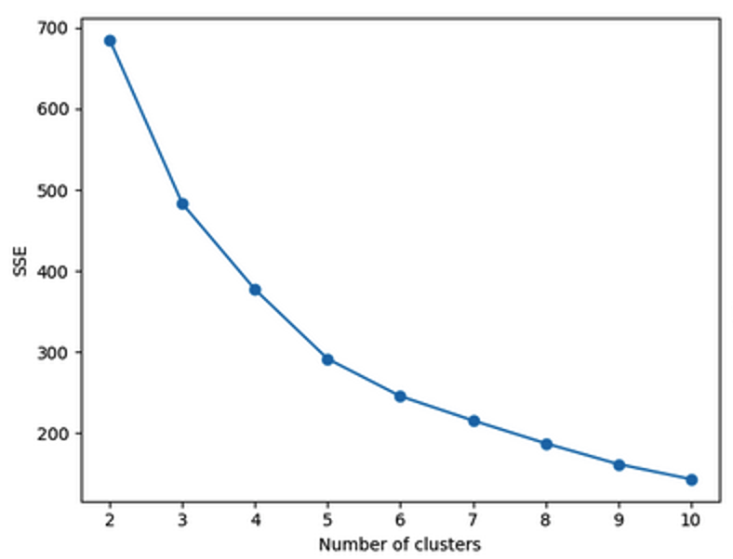
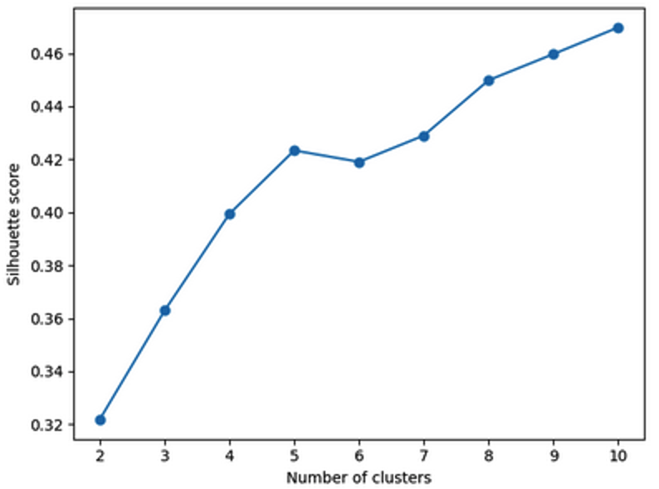
K - sredina

Slide 15
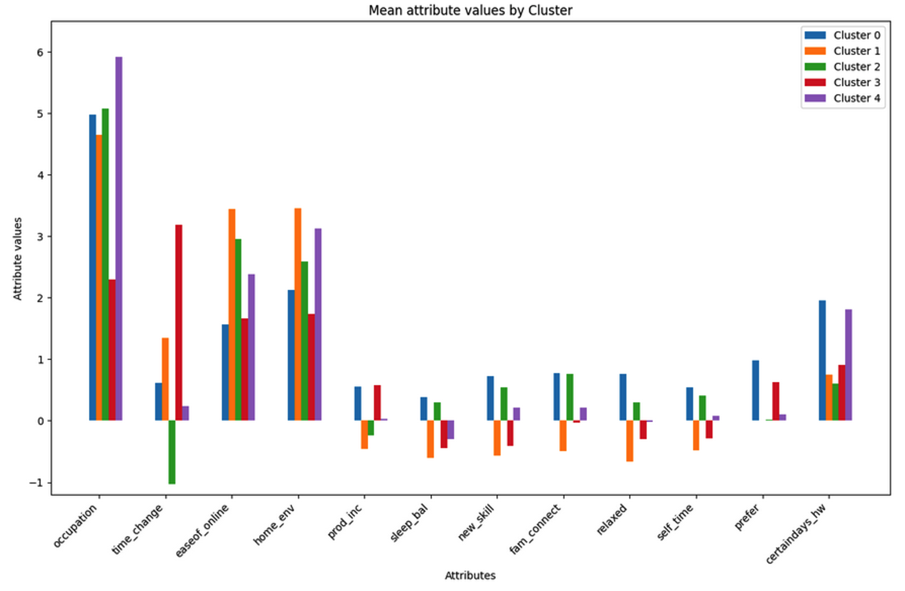
Detaljnija analiza klastera i raspodela vrednosti u projektu i izveštaju.

Slide 16
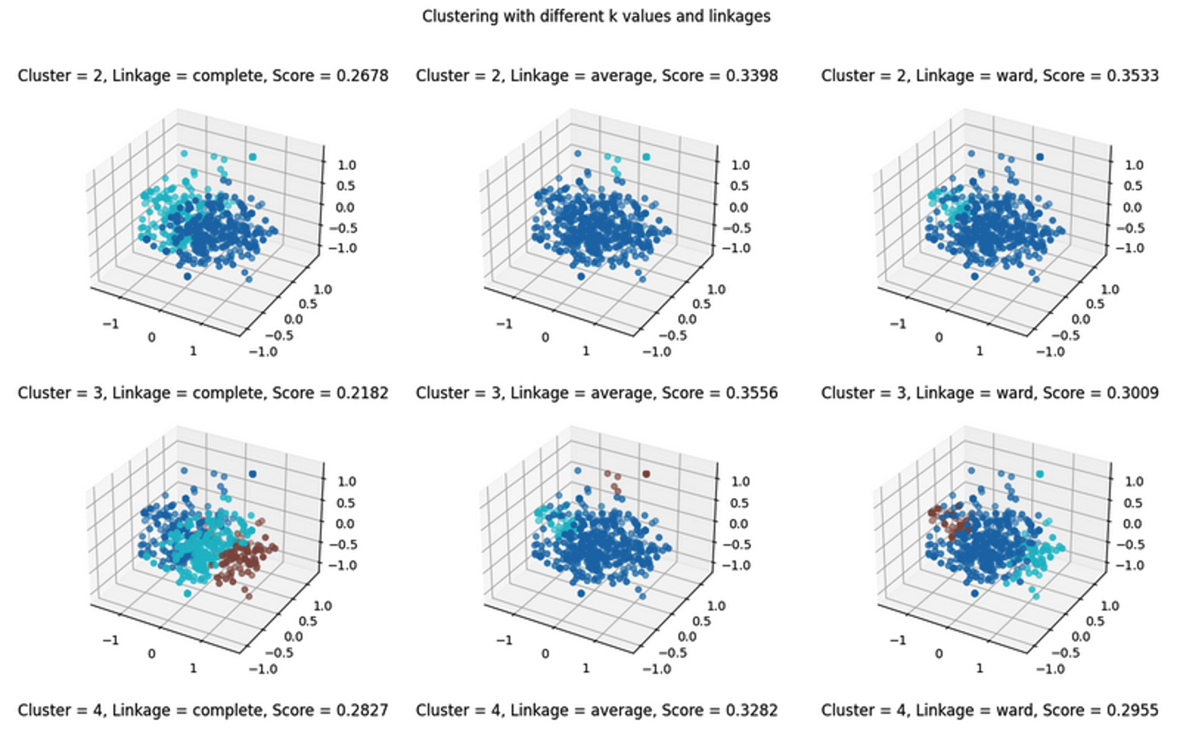
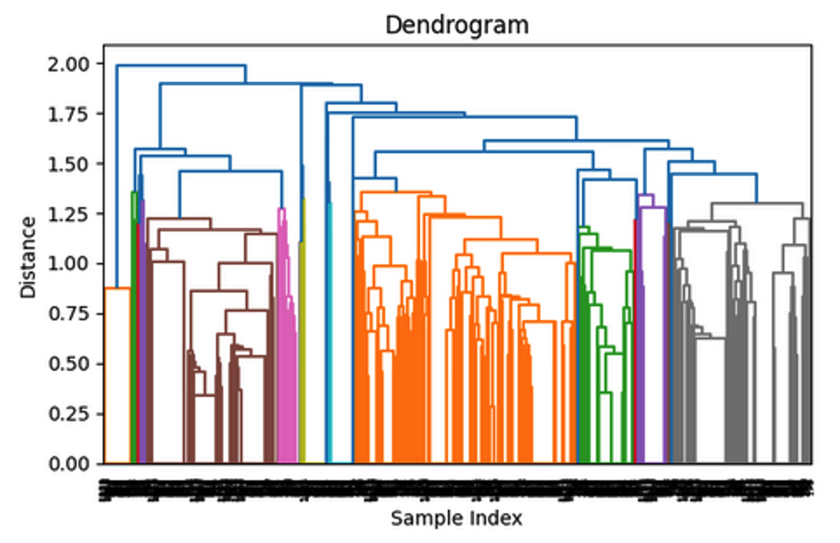
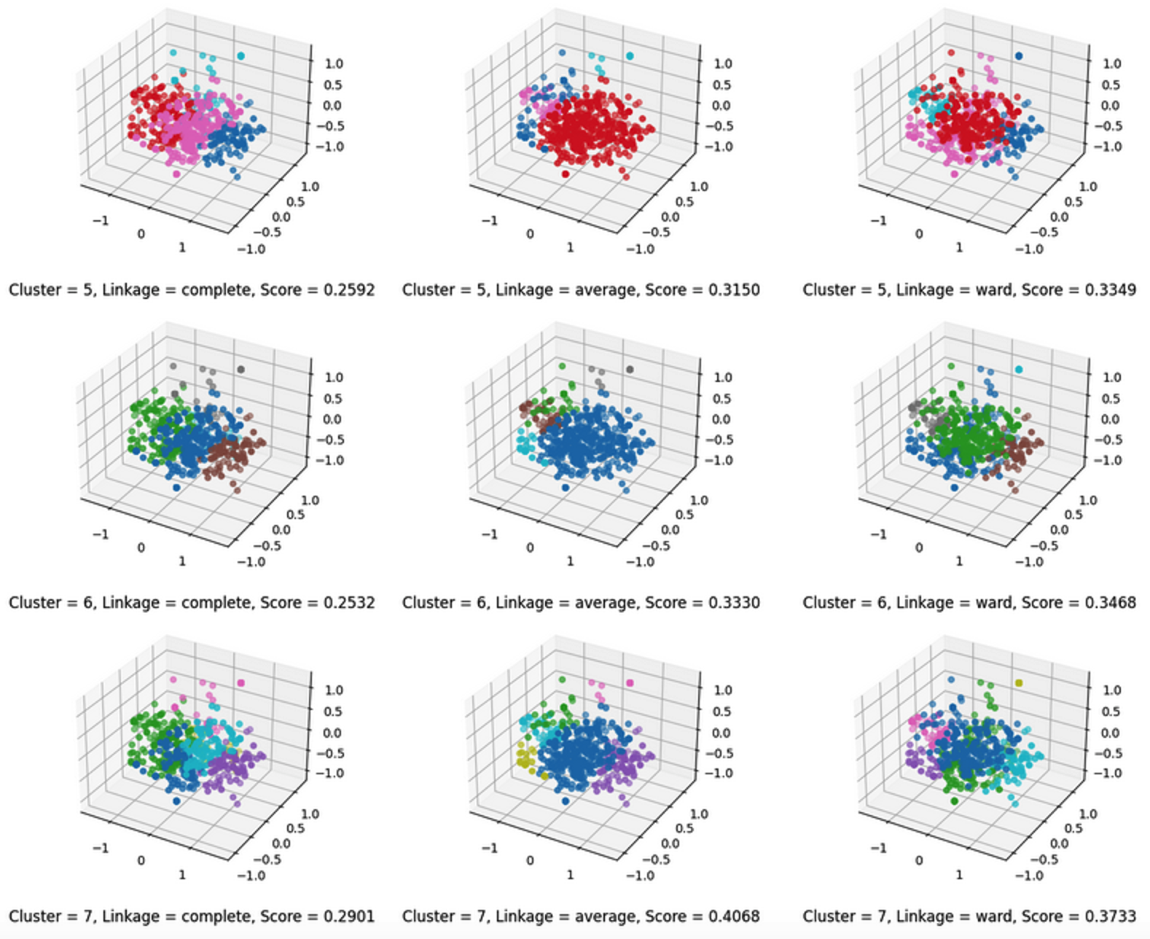
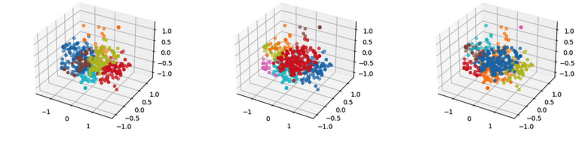
Hijerarhijsko klasterovanje

Slide 17
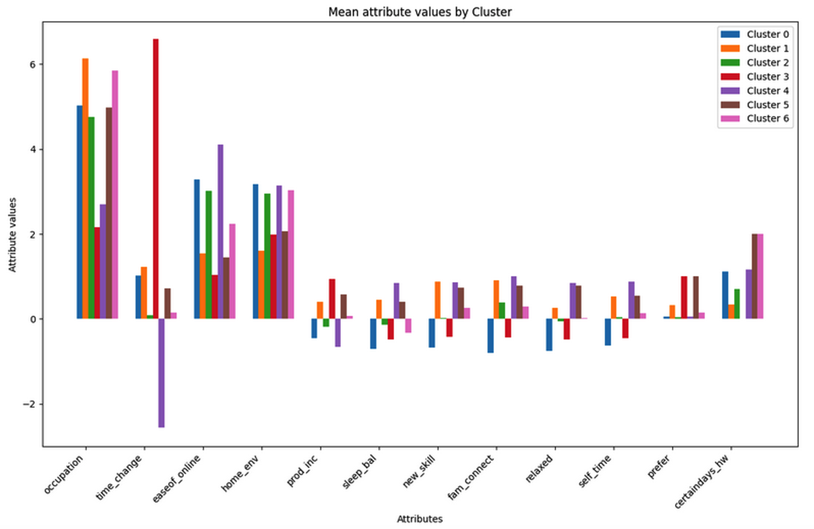
Detaljnija analiza klastera i raspodela vrednosti u projektu i izveštaju.

Slide 18
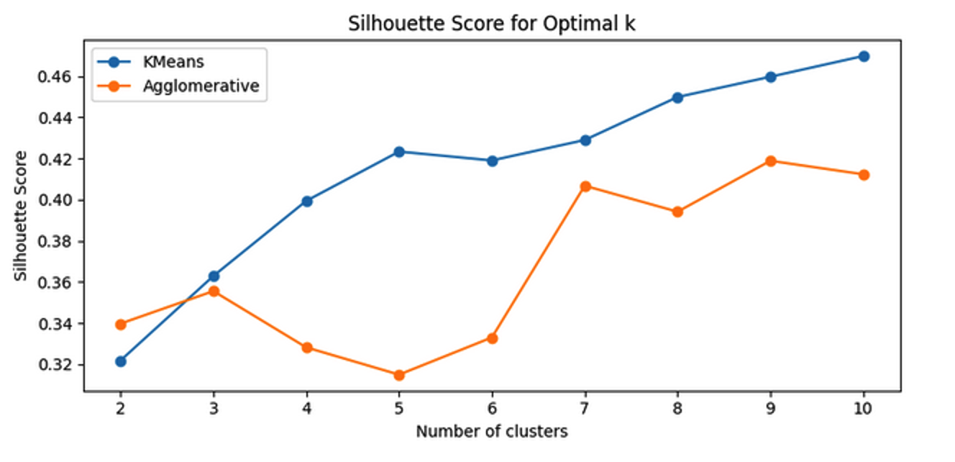
Poređenje modela

Slide 19
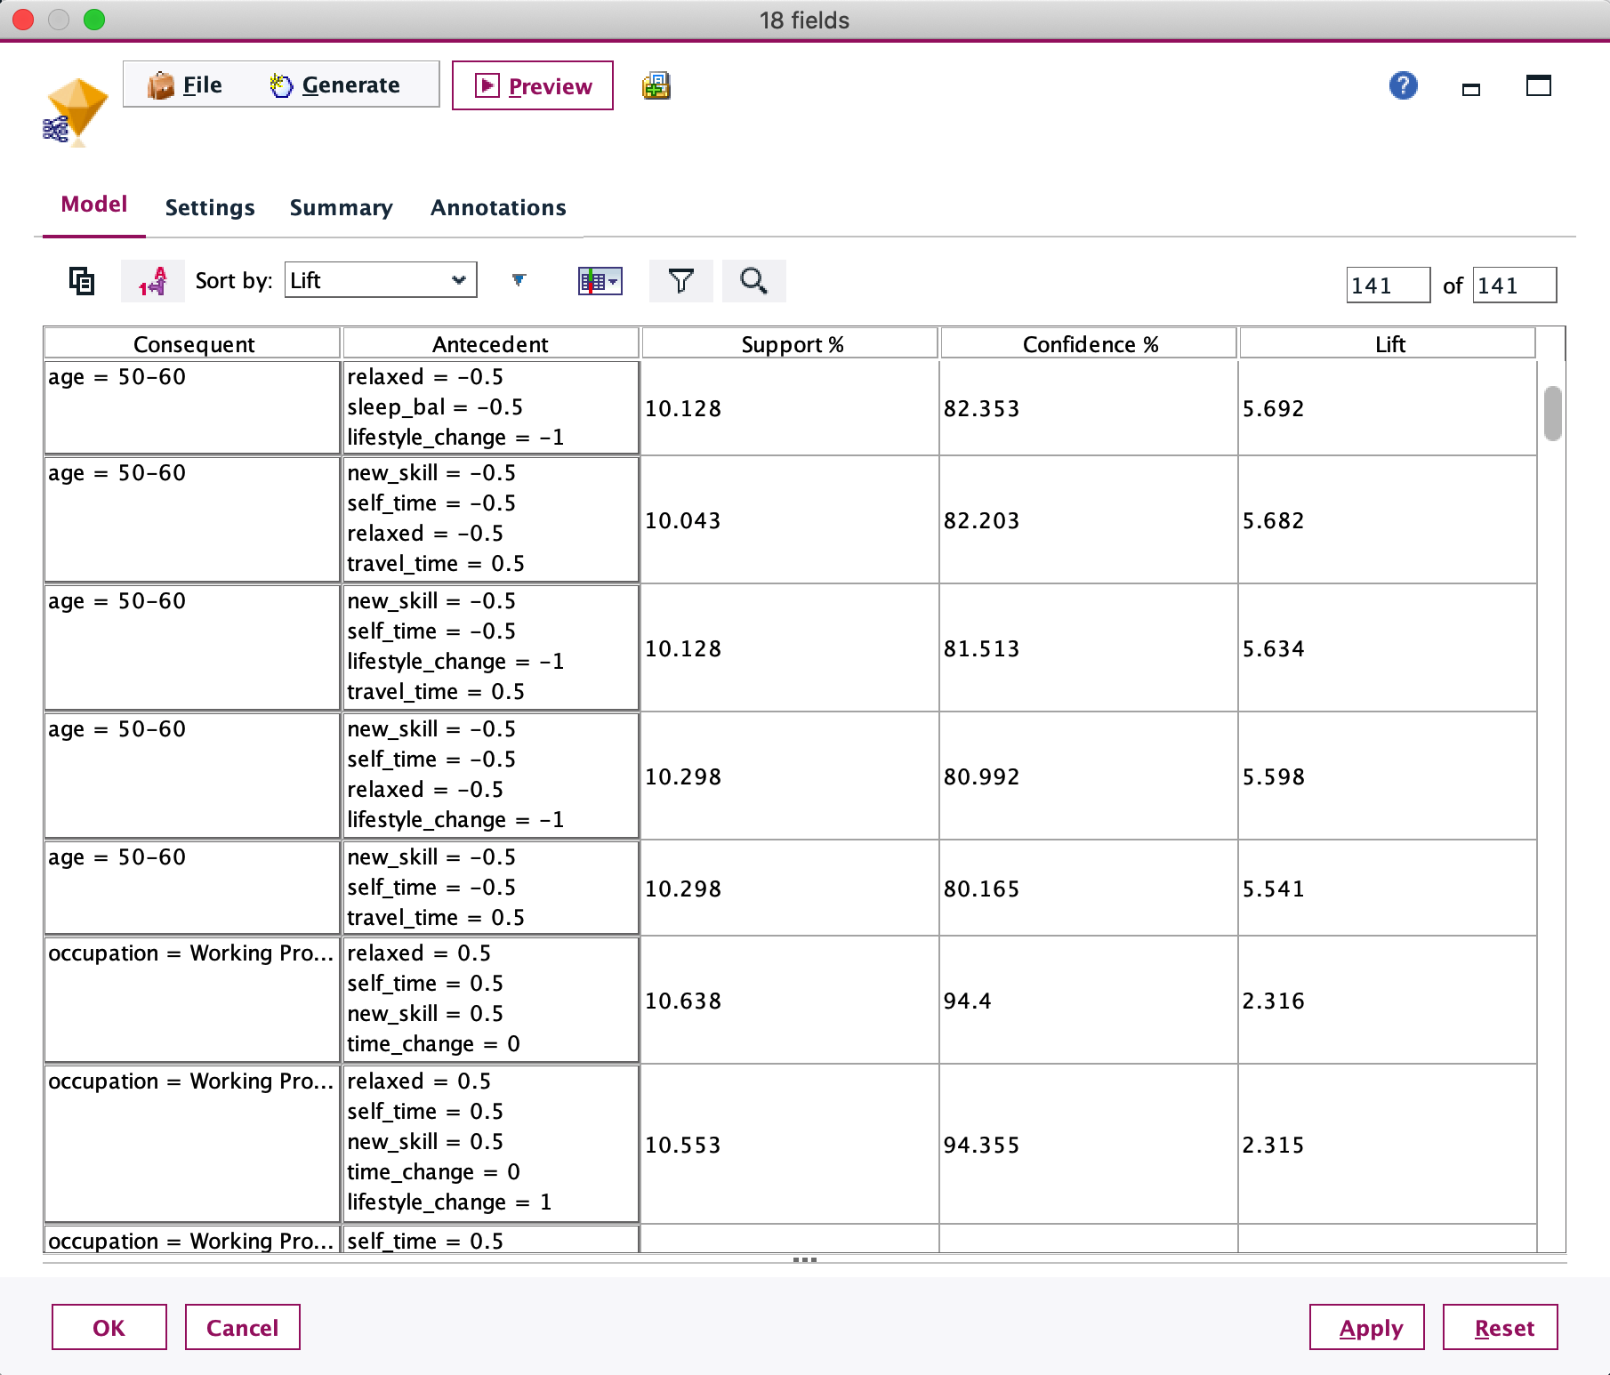
Pravila pridruživanja

Slide 20
Zaključak
Iz ove analize možemo zaključiti da su psihološke promene jako složene i nije ih lako predvideti. Različiti faktori igraju ključnu ulogu u oblikovanju psihološkog stanja pojedinaca, a njihove međusobne veze su veoma kompleksne.
Najvažniji faktor koji se izdvojio je koliko lako su se ljudi prilagodili online radu, produktivnost, kvalitet spavanja i veze sa porodicom. Osobe koje su dale visoke ocene ovim atributima, češće su bili povezani sa boljim psihološkim stanjem.
Osim toga, analiza je pokazala da različite ciljne grupe (starosne grupe, zanimanje, pol) mogu doživeti različite psihološke promene u istim uslovima i da sve to zaavisi od specifičnih karakteristika pojedinaca.
Ovo istraživanje o psihološkim promenama tokom pandemije naglašava kompleksnost ovog fenomena. Promene u načinu života tokom pandemije ne mogu se jednostavno svesti na jedno pravilo ili obrazac. Različiti faktori i specifične karakteristike osobe igraju ključnu ulogu u oblikovanju psihološkog stanja pojedinca.

